Slide 1
Сопровождаемое содействие занятости инвалидов в Республике Татарстан
Мелина Елена Валериевна
Директор окружного учебно-методического центра по обучению инвалидов ПФО
Университета управления «ТИСБИ»,
директор АНО «РМЦ по работе с лицами с ОВЗ

Slide 2
Формула выбора профессии:
Профориентация — это комплекс мероприятий, которые направлены на оказание помощи молодому инвалиду в выборе конкретной профессии с учетом имеющихся нарушений здоровья и ограничений жизнедеятельности.

Slide 3
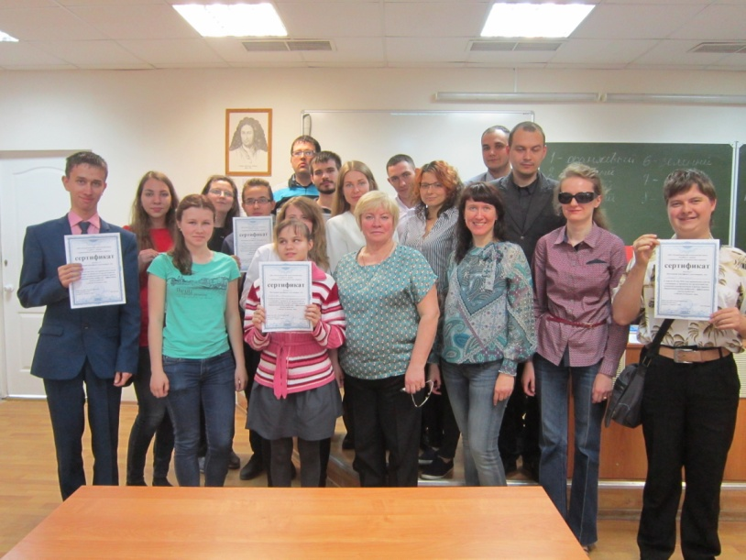
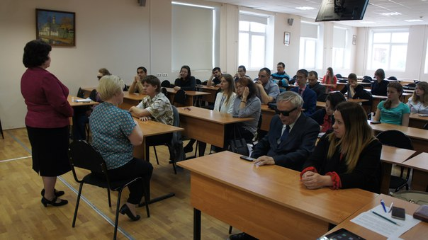
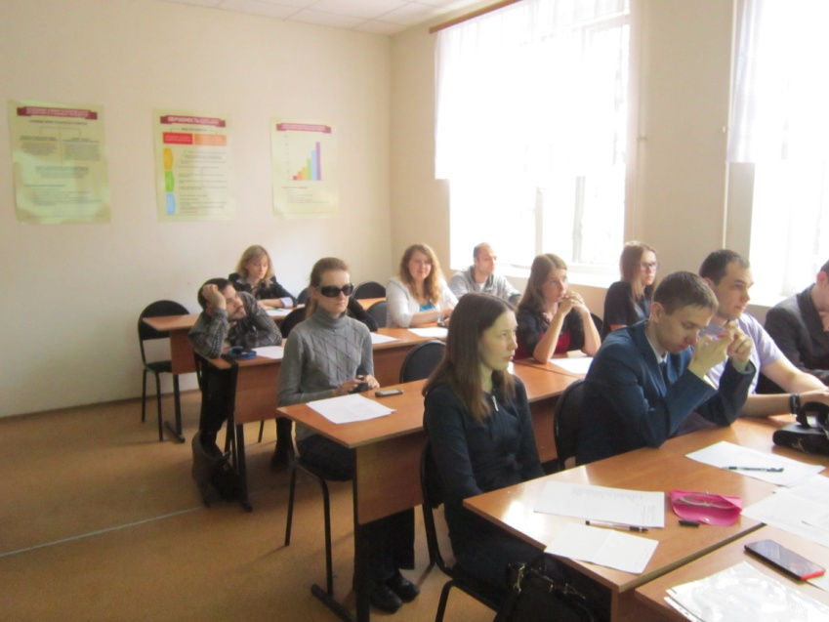
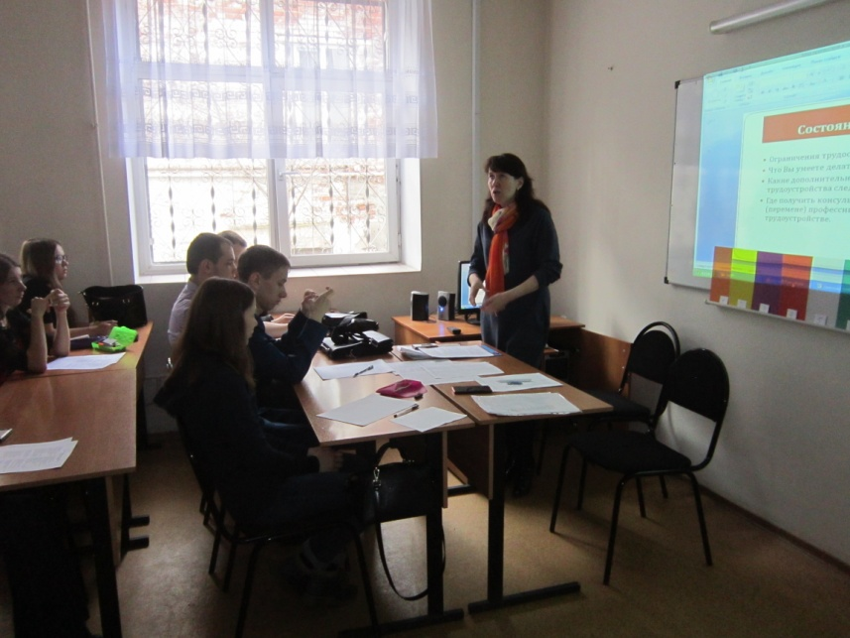
Реализация гранта «Правильный выбор профессии – эффективное трудоустройство»

Slide 4
Методические рекомендации

Slide 5
Государственная программа
"Содействие занятости населения Республики Татарстан на 2014-2020 годы"
Постановление Кабинета Министров Республики Татарстан от 15.08.2017 № 574

Slide 6
Требования по проекту

Slide 7
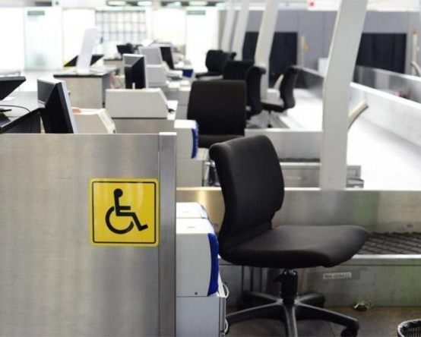

Slide 8
Показатели результативности его реализации:
Доля занятых инвалидов молодого возраста, нашедших работу:
После получения ВПО:
в течение трех месяцев
в течение шести месяцев
по прошествии шести и более месяцев
После получения СПО:
в течение трех месяцев
в течение шести месяцев
по прошествии шести и более месяцев
После прохождения профессионального обучения:
в течение трех месяцев
в течение шести месяцев
по прошествии шести и более месяцев
После освоения дополнительных профессиональных программ:
в течение трех месяцев
в течение шести месяцев
Доля выпускников из числа инвалидов молодого возраста, продолживших дальнейшее обучение после получения:
СПО
ВПО

Slide 9
Проект «Хочу работать»
- Разработка формы мониторинга студентов-выпускников с ограниченными возможностями здоровья о возможности их трудоустройства
- Разработка формы мониторинга организаций-работодателей по возможности приема лиц с ограниченными возможностями здоровья на предприятие
- Анализ проведенного мониторинга
- организация мастер-классов, тренингов с участием представителей центров занятости, предприятий, использующих труд инвалидов, специалисты по кадром;
- обучение работодателей, готовых использовать труд инвалидов;
- Проведение диалога совещаний (круглых столов) с организациями – работодателями, готовыми предоставить рабочие места лицам с ОВЗ
- Организация взаимодействия заинтересованных субъектов в трудоустройстве лиц с ОВЗ

Slide 10
Цель: разработка модели и обеспечение сопровождения инвалидов-выпускников 1 года выпуска до их трудоустройства и закрепления их на рабочем месте.
создание модели сопровождения выпускников - инвалидов
взаимодействие с региональными центрами занятости населения
проведение курса тренингов и мастер-классов
юридические консультации
Задачи
психологические тренинги
диалог с работодателями
подготовка тьюторов
проведение мониторинга выпускников вузов
взаимодействие с муниципальными образованиями в вопросах трудоустройства выпускников с ОВЗ
получение дополнительных компетенций

Slide 11
Анкеты для студентов и работодателей

Slide 18
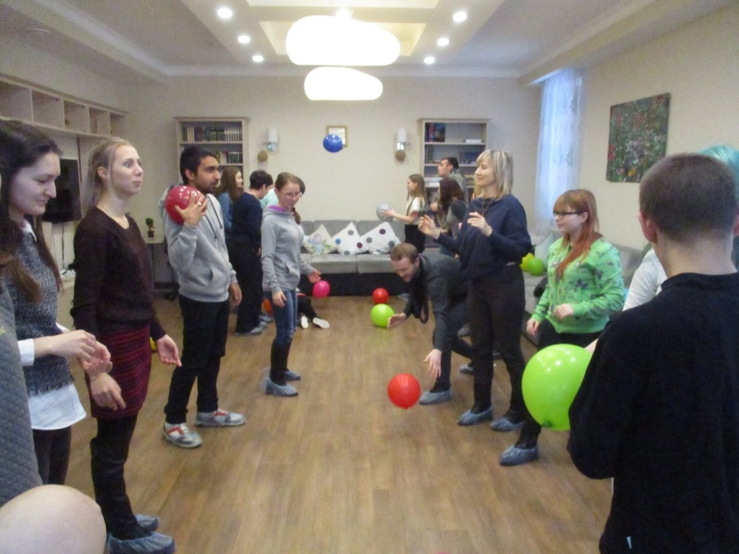
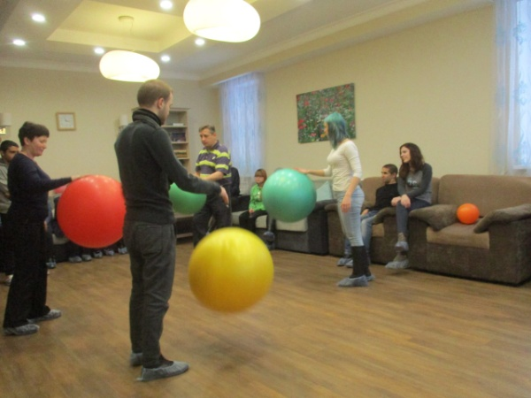
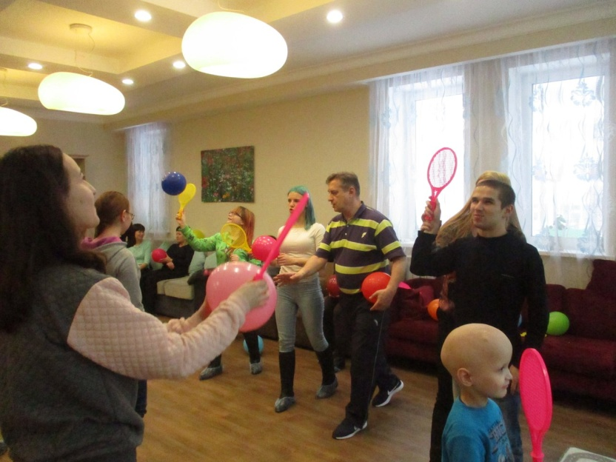
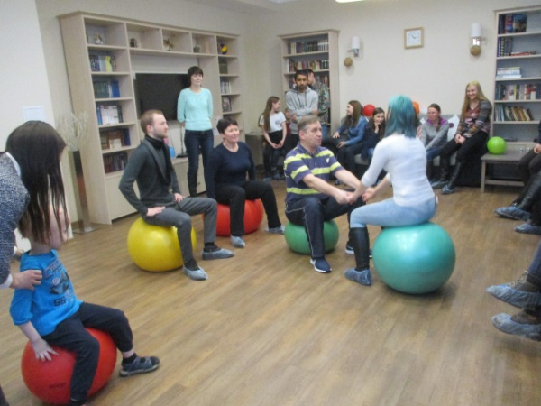
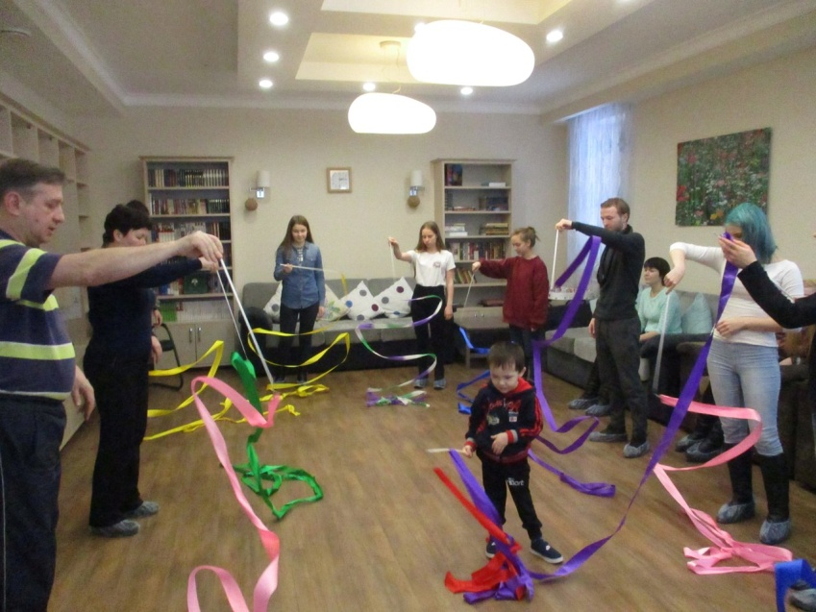
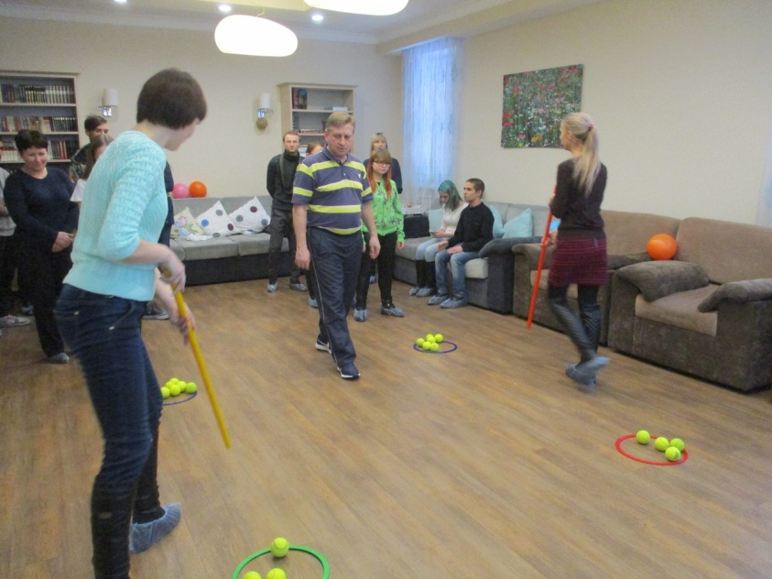
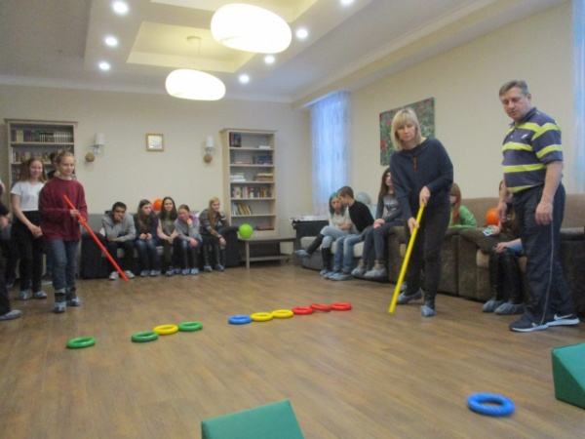
Дополнительная компетенция – адаптивная физкультура

Slide 22
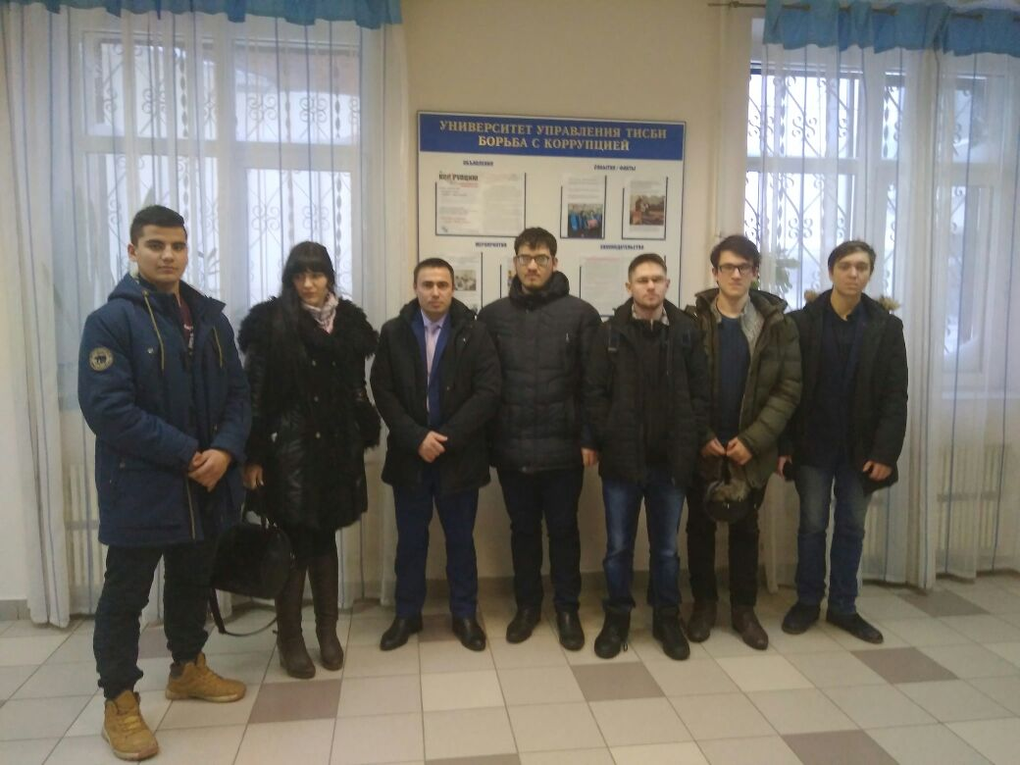
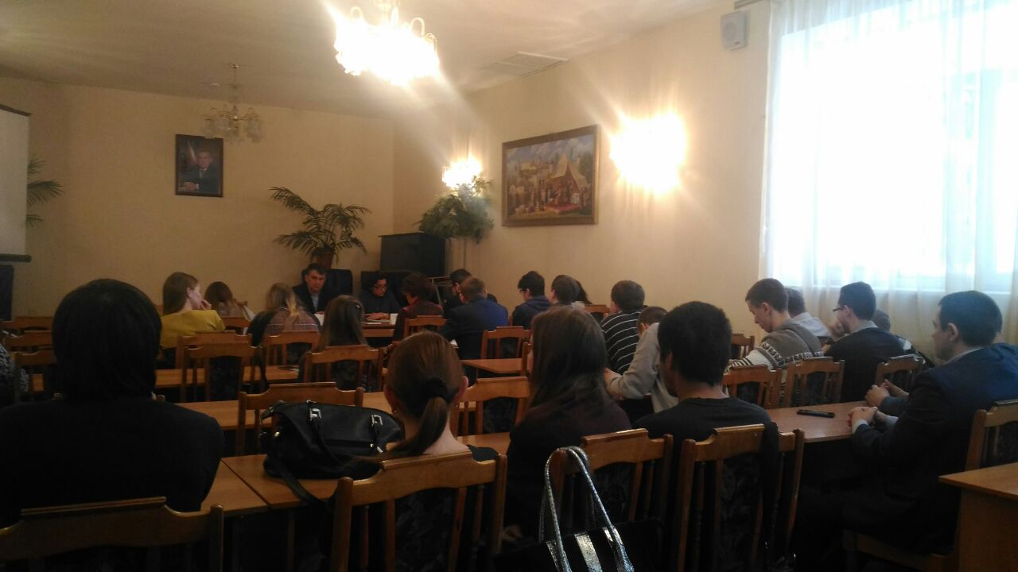
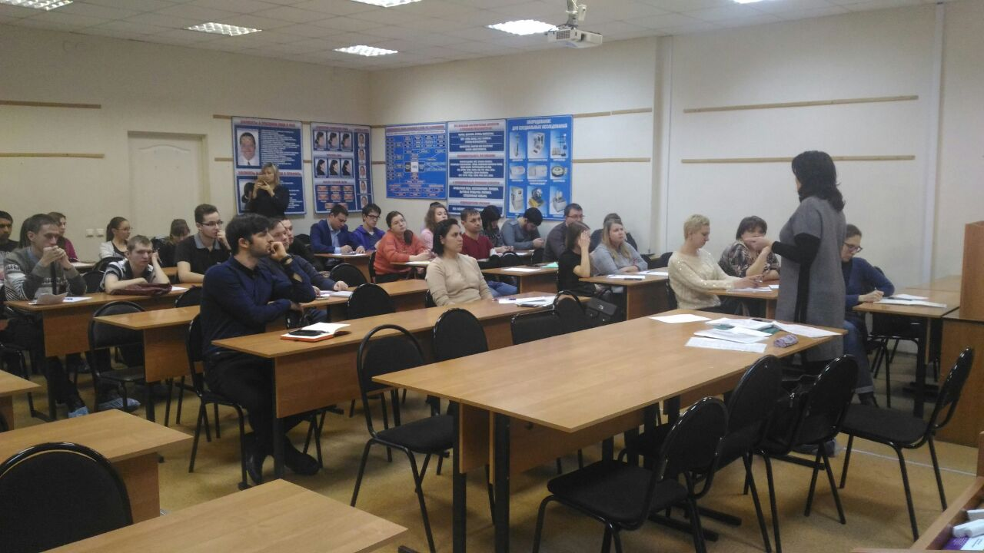
Семинары для выпускников с ОВЗ (2018)

Slide 23
Темы семинаров по трудоустройству для выпускников с ОВЗ
- Кто нужен сегодня: особенности современного рынка труда. Требования к молодым специалистам.
- Мои препятствия и сильные стороны на пути к трудоустройству.
- Как составить эффективное резюме, не имея опыта работы. Навыки самопрезентации.
- Где и как искать работу? Стратегии поиска работы. Работа на дому как вариант трудоустройства.

Slide 24
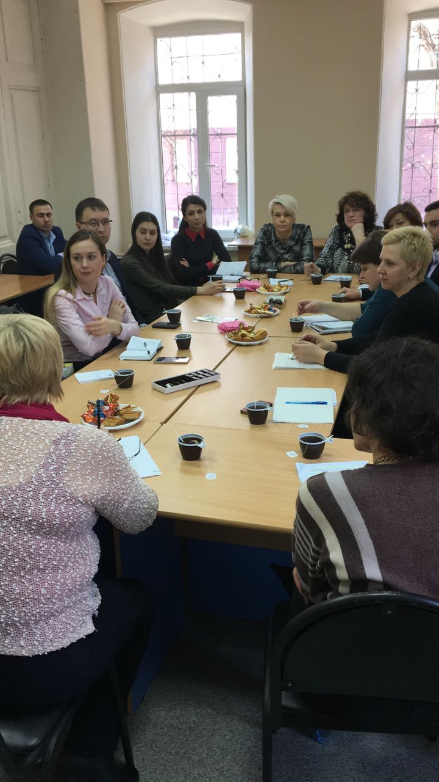
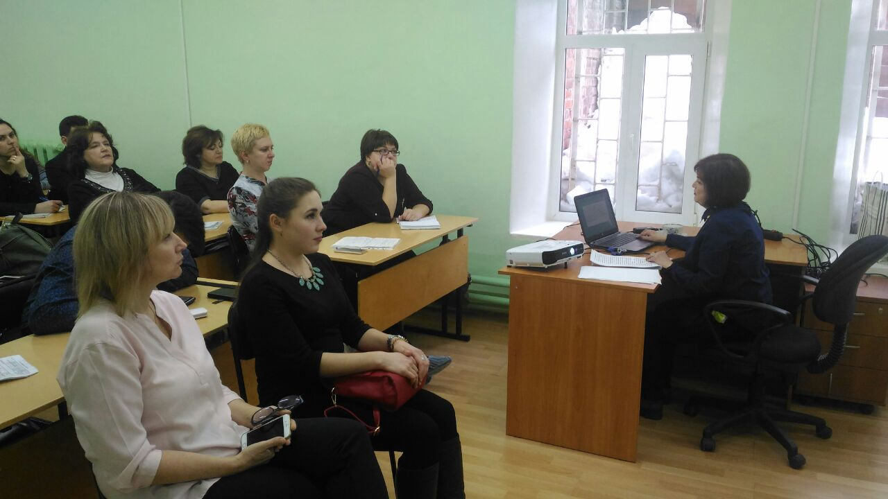
Семинары для тьюторов и работодателей (2018)

Slide 25
Темы семинаров для работодателей
- нормативно правовое регулирование в области трудоустройства людей с инвалидностью;
-этика общения с людьми с инвалидностью, особенности сопровождения людей с инвалидностью различных нозологий;
- вопросы реализации ИПРА и функция МСЭ в части определения условий труда;
- формирование доступного рабочего места для людей с инвалидностью

Slide 26
Семинары для тьюторов по сопровождаемому трудоустройству инвалидов
8 тем, соответствующие темам семинаров для выпускников и работодателей.
Количество 36 часов, что соответствует КПК
Тьюторы были выбраны из вузов Республики Татарстан, отвечающие за работу по трудоустройству выпускников или за сопровождение в вузе студентов с инвалидностью

Slide 27
Модель деятельности РМЦ по сопровождаемой занятости: Принцип одного окна
РМЦ
ПСИХОЛОГИЧЕСКАЯ ПОМОЩЬ ВЫПУСКНИКУ
ОПРЕДЕЛЕНИЕ КОМПЕТЕНЦИЙ
ПОДБОР ИМЕЮЩИХСЯ ВАКАНСИЙ
СОГЛАСОВАНИЕ С РАБОТОДАТЕЛЕМ
ПОМОЩЬ РАБОТОДАТЕЛЮ
Центр занятости населения
(информация)
Выпускник с ОВЗ (заявление)
Работодатель
(рабочее место)

Slide 28
Причины отказа от работы
Маленькая заработная плата
Высокие запросы по работе при несоответствии требованиям работодателя
Переоценка своих возможностей
Желаемое ≠ действительности
Неудобный маршрут до работы
Трудность в выполнении работы
Неуверенность, что справится

Slide 29
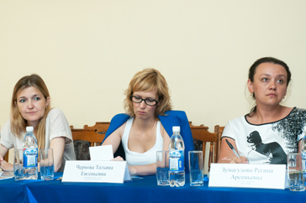
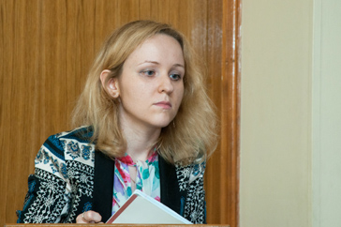
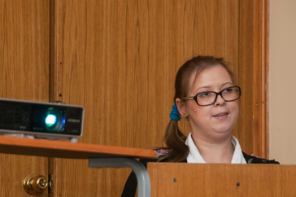
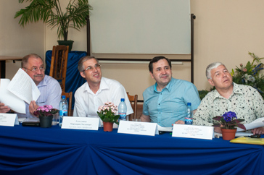
Открытая защита дипломных работ студентов-инвалидов

Slide 30
СПАСИБО ЗА ВНИМАНИЕ!

